Slide 1



Nové možnosti rozvoje vzdělávání na Technické univerzitě v Liberci
Specifický cíl A3:Tvorba nových profesně zaměřených studijních programů
NPO_TUL_MSMT-16598/2022
Úvod do problematiky programování PLC a robotů
Ing. Michal Starý, Ph.D.

Slide 2
Programování PLC
PLC (Programmable Logic Controller) je programovatelný logický automat, který slouží k automatizaci procesů v průmyslu, výrobě, energetice a dalších oblastech. Nahrazuje tak dříve používané reléové obvody a umožňuje flexibilní a snadné programování řídicích algoritmů.
Programování PLC je komplexní oblast, která vyžaduje základní znalosti elektrotechniky, automatizace a programování.
Programy PLC se obvykle zapisují do speciální aplikace na počítači a poté se stáhnou do PLC. Tento stažený program je podobný kompilovanému kódu, který zachovává efektivnost programu.
Program je uložen v PLC buď v záložní paměti RAM s baterií nebo v jiné energeticky nezávislé flash paměti.

Slide 3



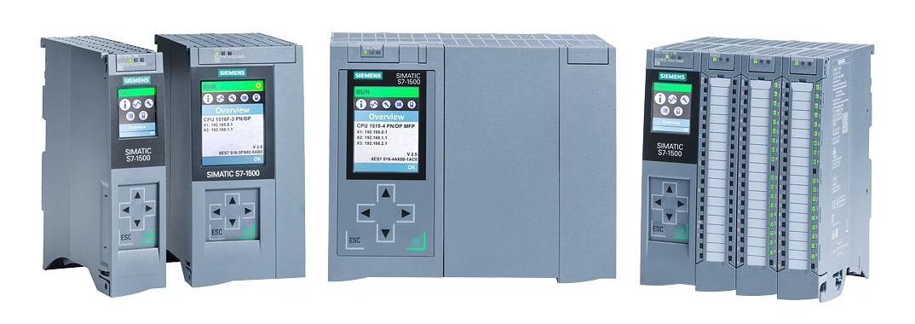
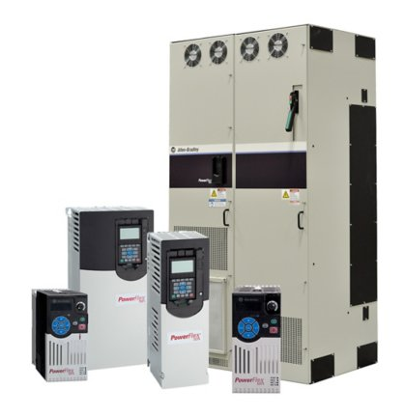

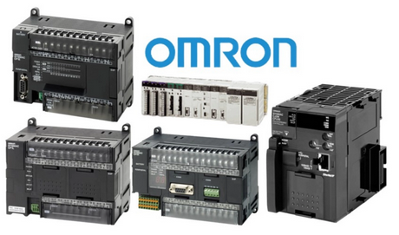

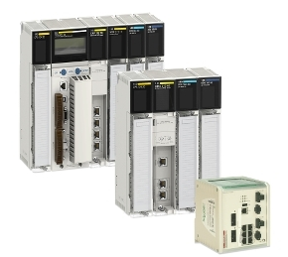
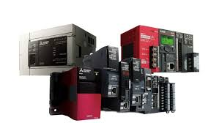


Nejznámější systémy/výrobci PLC

Slide 4
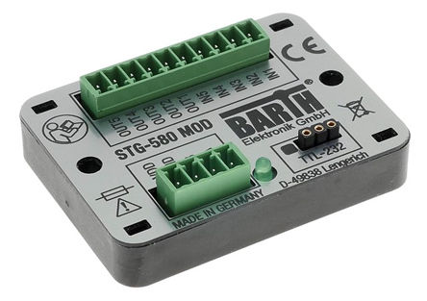
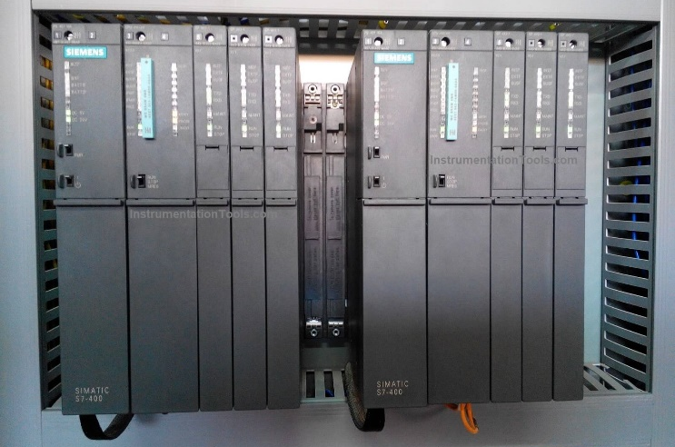
Typy PLC
PLC se dělí do různých typů podle:
Velikosti: od kompaktních modulárních PLC až po velké rackové systémy
Výkonu: od jednoduchých PLC pro základní úlohy až po vysoce výkonné PLC pro náročné aplikace
Funkcí: základní PLC pro řízení binárních signálů, analogové PLC pro řízení analogových signálů, speciální PLC pro specifické aplikace (např. pro řízení pohybu)

Slide 5
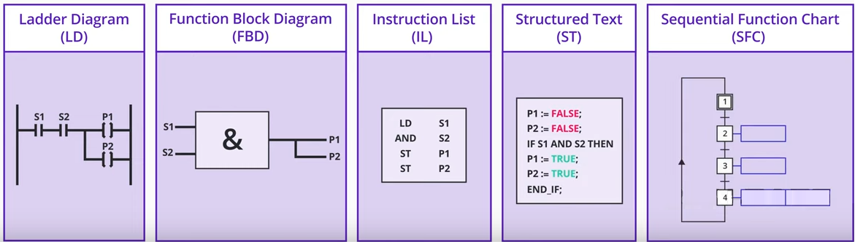
Programovací jazyky PLC
Jazyk příčkového diagramu (Ladder Diagram, LD): grafický jazyk, který je nejrozšířenějším jazykem pro programování PLC.
Jazyk funkčního blokového schématu (Function Block Diagram, FBD): grafický jazyk vytvářející programy z předem definovaných funkčních bloků.
Jazyk seznamu instrukcí (Instruction List, IL): jazyk nízké úrovně podobný assembleru, který se skládá ze sekvence instrukcí.
Jazyk strukturovaného textu (Structured Text, ST): textový jazyk, který je podobný jazykům Pascal nebo C.
Sekvenční funkční diagram (Sequential Function Chart, SFC): grafický jazyk pro programování sekvenčních procesů.

Slide 6
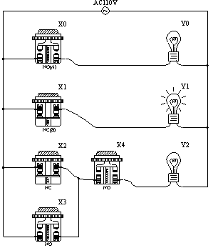
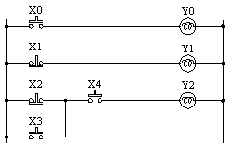
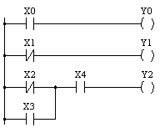
Jazyk příčkového diagramu (LD)
Má napodobovat mechanické relé v panelu, které programovatelný automat nahrazuje. Má dvě svislé kolejnice a řadu horizontálních příček mezi nimi. Ovladače většinou skenují zleva doprava a shora dolů. Výstup jednoho stupně je k dispozici pro další příčku.
Zjednodušené schéma
Konvenční LD
PLC LD
Zdroj: https://fatek.seapraha.cz/2008/03/24/zaklladr/
Notes:
Obvod 1 používá NO (normally open) kontakt nazývaný A – tlačítko nebo spínač X0. Za normálních podmínek, kdy tlačítko není stisknuto, spínací kontakt není pod napětím, a proto ani žárovka Y0 nesvítí. Pokud je tlačítko stisknuto, na kontaktech se objeví napětí a žárovka Y0 se rozsvítí.
Obvod 2 využívá kontakt typu NC (normally closed) nazývaný B – X1. Za normálních podmínek je na kontaktech napětí, takže žárovka Y1 svítí. Pokud je tlačítko X1 sepnuto, na kontaktech není napětí – žárovka Y1 nesvítí.
Obvod 3 obsahuje více vstupních prvků. Výstup Y2 je sepnut jen když vstup X4 bude sepnutý a X2 zůstane sepnutý nebo X3 se sepne.

Slide 7
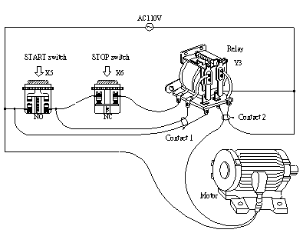


Jazyk příčkového diagramu (LD)
Zjednodušené schéma
Konvenční LD
PLC LD
Kontakt X5 (NO) | Kontakt X6 (NC) | Stav motoru Y3 (Relé)
Rozepnuto | Rozepnuto | OFF
Sepnuto | Rozepnuto | ON
Rozepnuto | Rozepnuto | ON
Rozepnuto | Sepnuto | OFF
Rozepnuto | Rozepnuto | OFF
Zdroj: https://fatek.seapraha.cz/2008/03/24/zaklladr/
Notes:
V klidovém stavu je kontakt X6 sepnut, avšak kontakt X5 sepnut není, tudíž ani relé Y3 není sepnuto. Reléové kontakty 1 a 2 jsou vypnuty, protože patří do skupiny kontaktů A (sepnuty, když relé je sepnuto). Motor je samozřejmě zastaven. Pokud je stisknuto tlačítko X5, relé se sepne (kontakty 1 a 2 jsou sepnuty). Motor je spuštěn. Pokud je relé sepnuto, a je uvolněn spínač X5, relé se vrátí do původního stavu s odezvou na kontaktu 1. Následující tabulka obsahuje procesy, které mohou být provedeny na vstupech a jejich účinky.

Slide 8
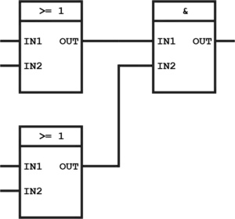
Jazyk funkčního blokového schématu (FBD)
Program se vytváří pomocí logického (blokového) schématu. Je grafické znázornění bran AND, NAND, OR, NOR, atd., které jsou zakresleny. Popisuje funkci mezi vstupními a výstupními proměnnými.

Slide 9
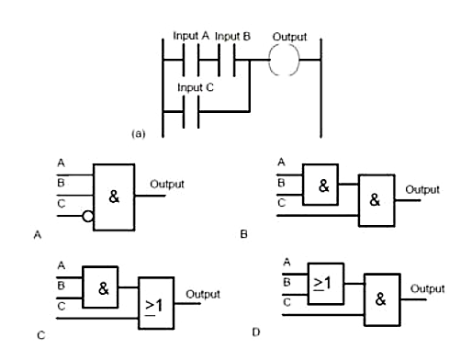
Jazyk funkčního blokového schématu (FBD)
Srovnání LD a FBD – který FBD (A, B, C nebo D) odpovídá danému LD?

Slide 10
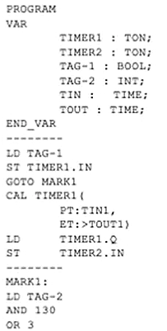
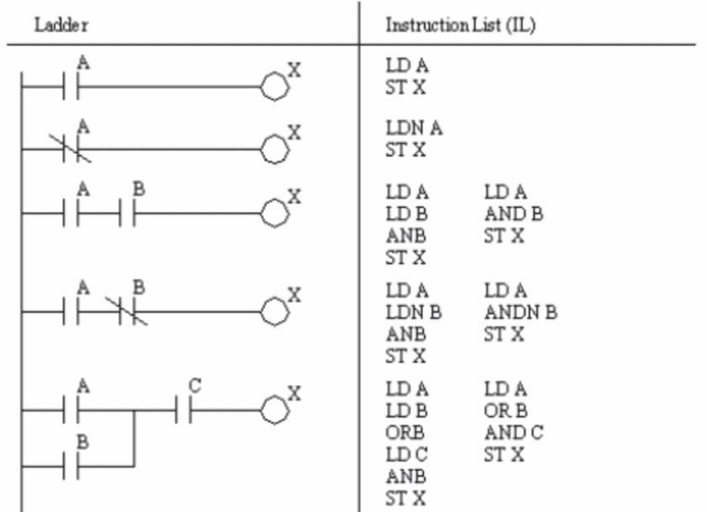
Jazyk seznamu instrukcí (IL)
Jedná se o mnemotechnický kód a seznam příkazů. Obsahuje jednoduché pokyny pro prohlížení vašich polí proměnných.

Slide 11
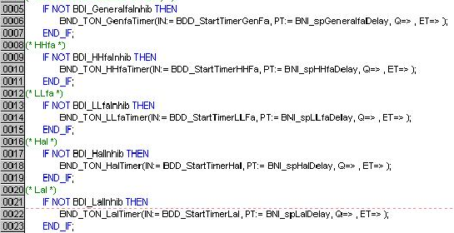
Jazyk strukturovaného textu (ST)
ST je programovací jazyk vyšší úrovně. Své příznivce si nachází především mezi programátory, kteří jsou zvyklý pracovat právě s programovacími jazyky vyšší úrovně (C, Pascal, …)

Slide 12
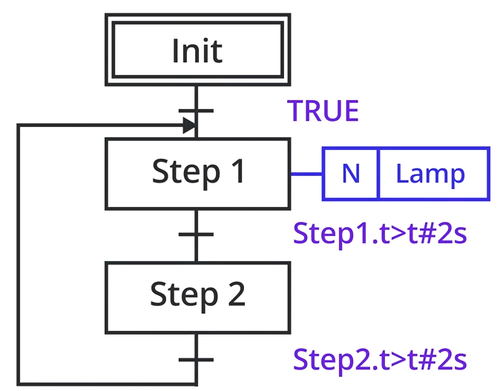
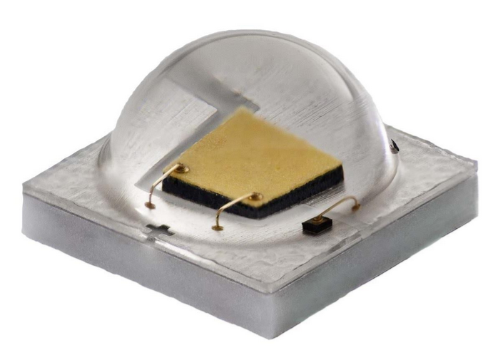
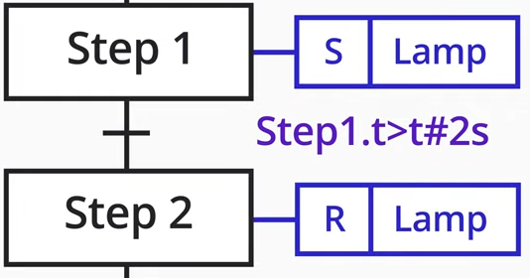
Sekvenční funkční diagram (SFC)
Programování krok za krokem – úloha je rozdělena do několika po sobě jdoucích kroků (bloků). Mezi kroky jsou přechody a přechodové podmínky.
Alternativní řešení
N = zapnuté pouze v daném kroku S = zapnutí / R = vypnutí
Notes:
Přechodová podmínky mezi kroky nastaveny časovačem na 2 sekundy.

Slide 13
Postup programování PLC
1. Analýza úkolu: definice požadavků na automatizaci a specifikace funkcí PLC.
2. Definice vstupů a výstupů
3. Vytvoření sledu logických operací
4. Vytvoření programu pro PLC
5. Testování a ladění programu: otestování programu v simulačním prostředí a ladění případných chyb.
6. Implementace: nahrávání programu do PLC a jeho uvedení do provozu.

Slide 14
Programování robotů
Metody programování:
Online programování: Robot je učen manuálně, operátor ho vede přes požadované pohyby:
A) teach pendantem
B) manuálním naváděním
Offline programování: Program se vytváří na počítači a poté se nahraje do robota. Vytváření na počítači lze realizovat:
A) Simulačním software
B) Přímým programováním
C) CAD/CAM programováním

Slide 15
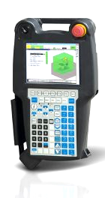
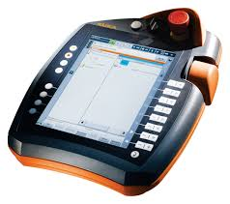
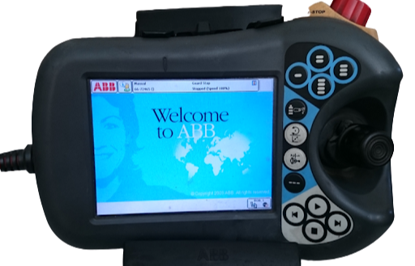
Online programování robotů teach pendantem
Nejčastější metoda online programování.
Operátor učí robota manuálně, čímž ho vede přes požadované pohyby.
Pohyby robota se zaznamenávají do paměti a poté se přehrávají jako program.
Teach pendant obvykle obsahuje tlačítka pro ovládání pohybu robota, joystick a displej pro zobrazení informací.
KUKA
00-216-801 KCP4 smartPAD
FANUC
A05B-2518-C204 iPendant
ABB
IRC5 3HAC028357-001

Slide 16
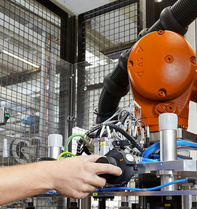
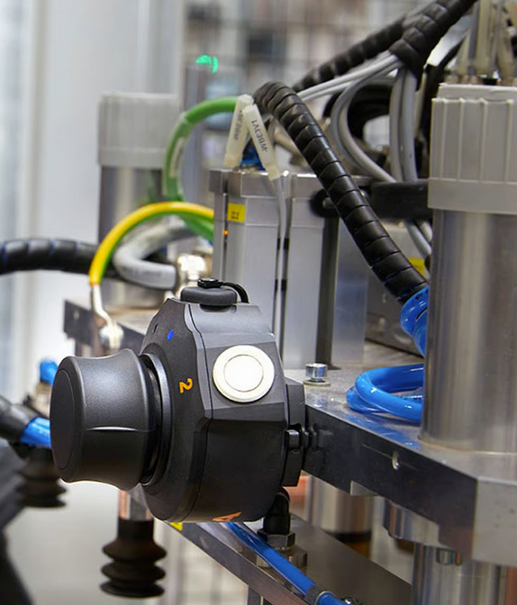
Online programování robotů teach pendantem
Robot je veden ručně operátorem, který ho drží za koncový efektor nebo naváděcí prvek (ovladač).
Pohyby robota se zaznamenávají do paměti a poté se přehrávají jako program.
Tato metoda je vhodná pro jednoduché úkoly, jako je bodové svařování.
Zdroj: www.kuka.com
ready2_pilot ovladač pro přesné ruční vedení průmyslového robota
Ukázka: https://www.kuka.com/cs-cz/firma/tisk/novinky/2020/11/ready2_pilot

Slide 17
Offline programování robotů v simulačním software
Tato metoda umožňuje definovat úkol, který má robot splnit, a software se postará o generování programu. Uživatel nemusí znát detaily pohybu robotu.
Definice úkolu: Uživatel definuje požadovaný úkol robotu, například "uchopit součástku a umístit ji na určené místo".
Generování programu: Software analyzuje zadaný úkol a generuje program pro robot, který obsahuje všechny potřebné kroky pro splnění úkolu.
Simulace a optimalizace: Program je simulován v počítači, aby se ověřila jeho správnost a případně se optimalizoval.
Nahrávání programu: Program se nahraje do robotu.

Slide 18
Offline programování robotů v simulačním software
Komerčně dostupné softwary lze rozdělit na 2 kategorie:
Univerzální systémy od softwarových společností: spolupracují se širokou škálou robotů různých výrobců; nevýhodou může být případná limitovaná flexibilita SW, nekompatibilita výsledků atp.
DASSAULT SYSTEMES Delmia V5 Robotics
SIEMENS RobCAD
WAT SOLUTION Workspace
a řada dalších…
Systémy vyvíjené výrobci průmyslových robotů: z pravidla fungují pouze s PR daného výrobce (nejsou univerzální); plná kompatibilita.
ABB Robot studio
KUKA Sim Layout
STÄUBLI Visual Components
FANUC RoboGuide
a řada dalších…

Slide 19
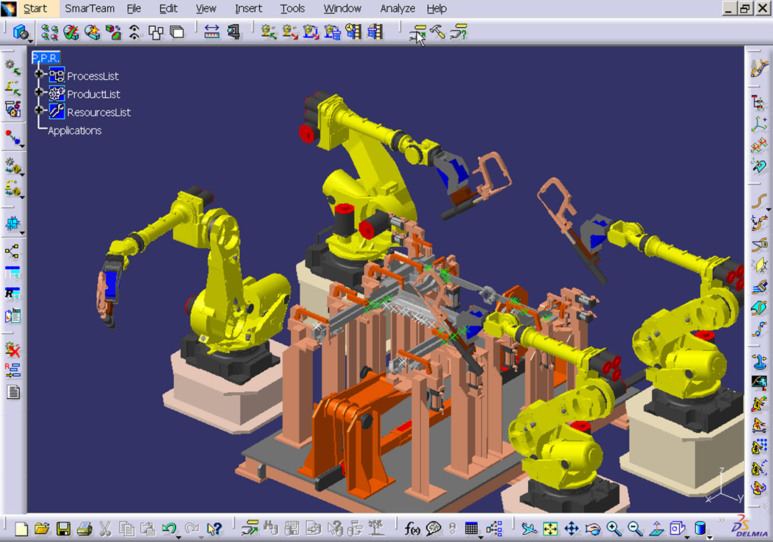
Offline programování robotů v simulačním software
DASSAULT SYSTEMES Delmia V5 Robotics

Slide 20
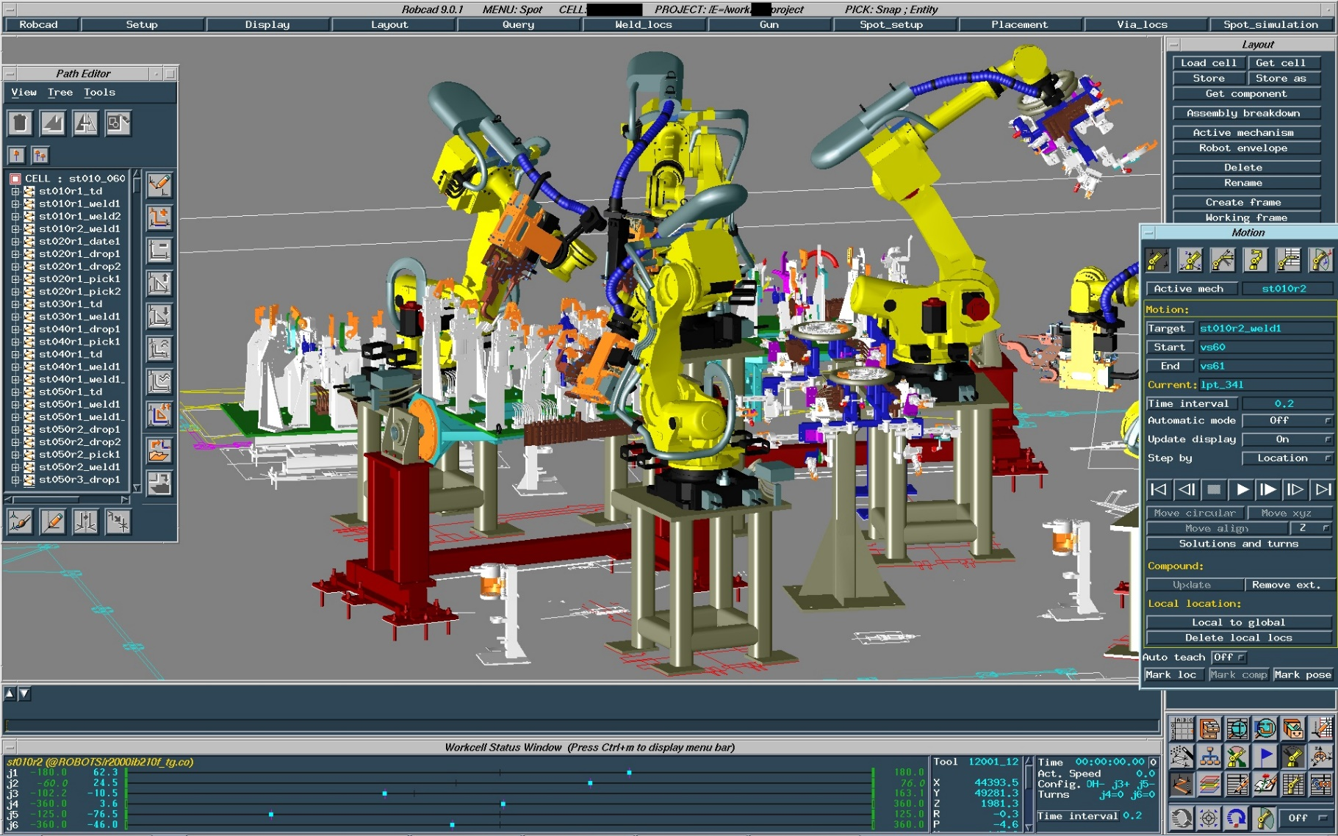
Offline programování robotů v simulačním software
SIEMENS RobCAD

Slide 21
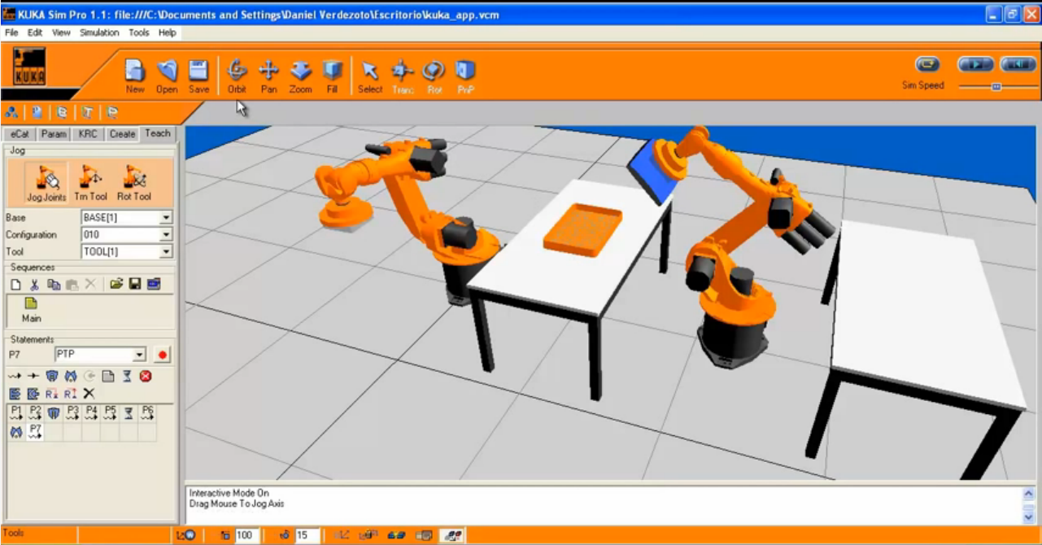
Offline programování robotů v simulačním software
KUKA Sim Layout

Slide 22
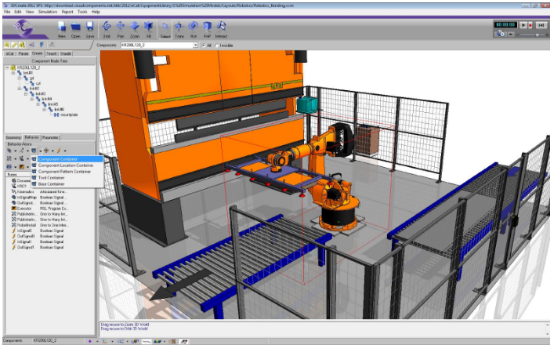
Offline programování robotů v simulačním software
STÄUBLI Visual Components

Slide 23
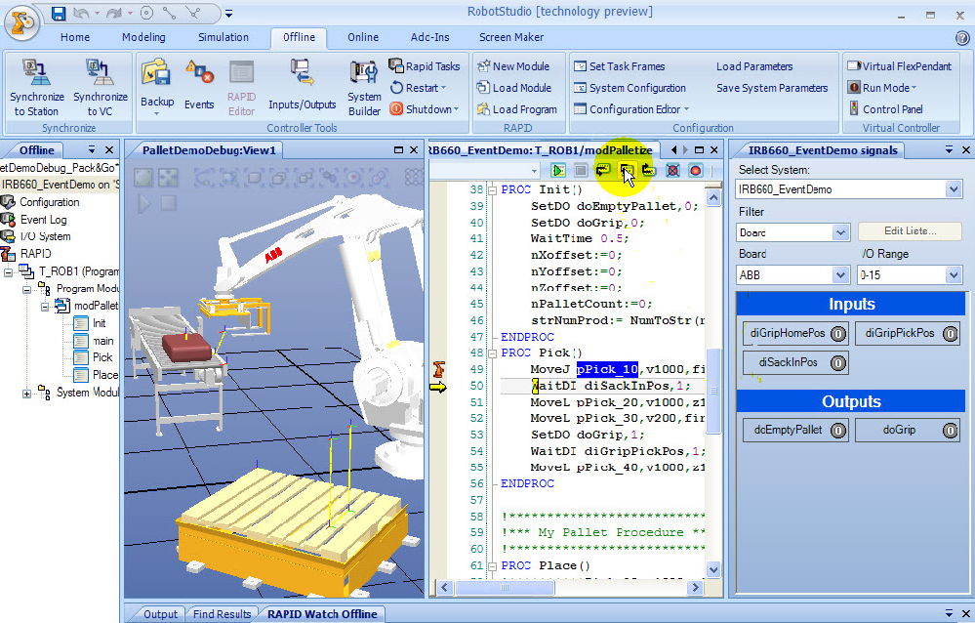
Offline programování robotů v simulačním software
ABB Robot studio

Slide 24
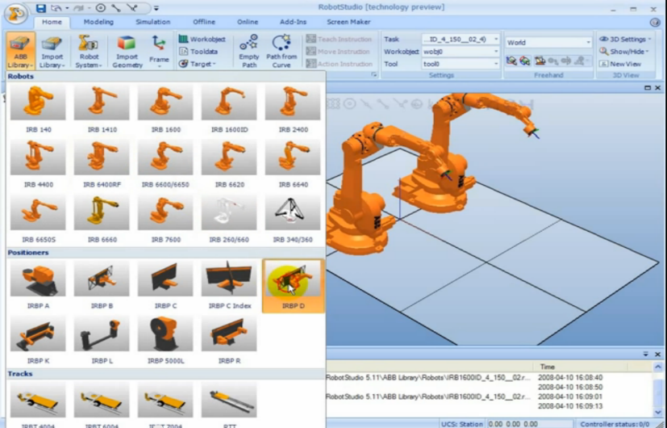
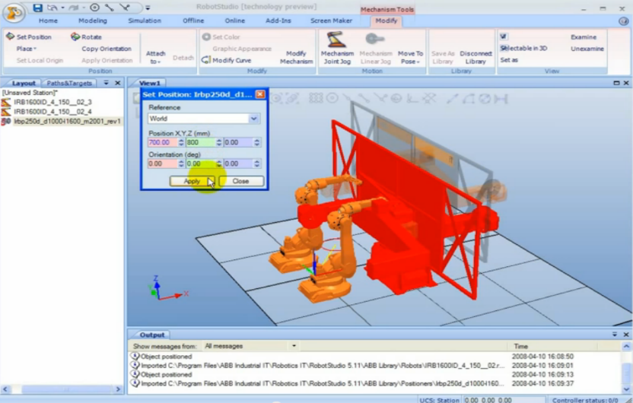
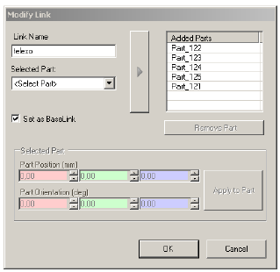
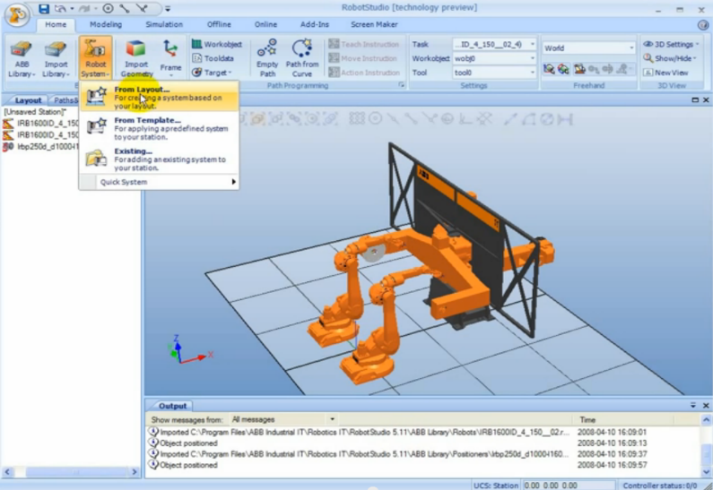
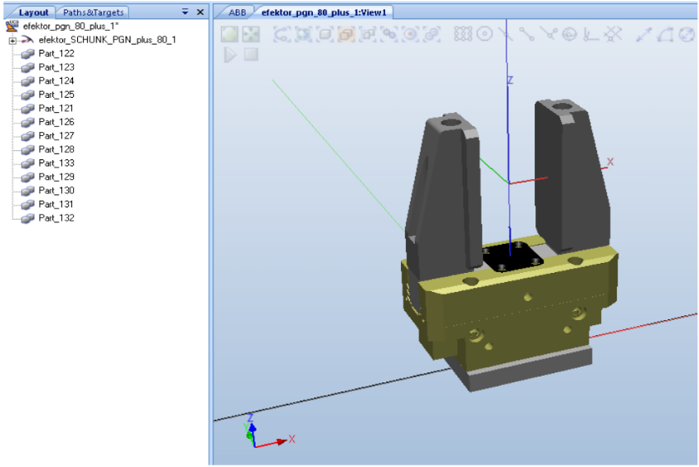
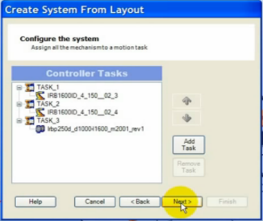
Postup offline programování robotů v ABB Robot studio
1.
2.
Osazení pracoviště roboty a dalšími komponenty
Změna polohy a orientace komponent
3.
4.
Řídicí systém pracoviště
Tvorba mechanizmu

Slide 25
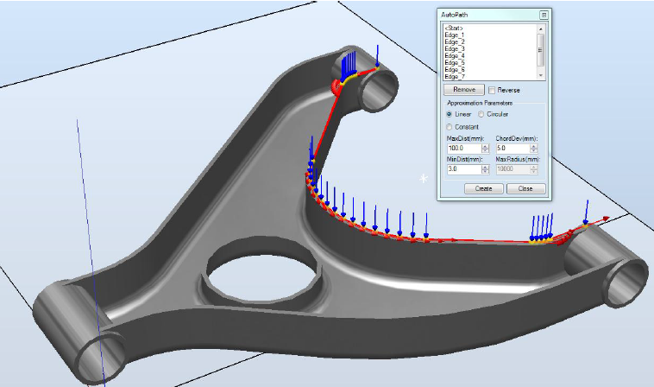
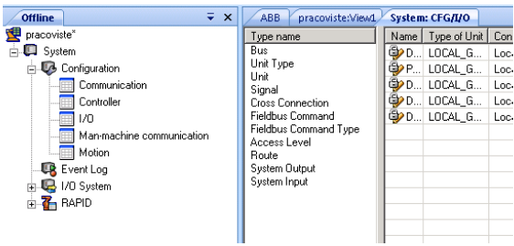
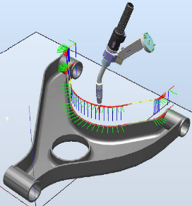
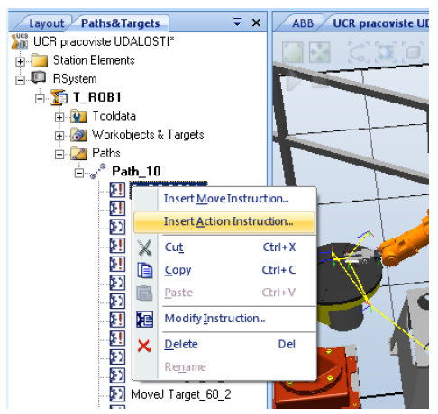
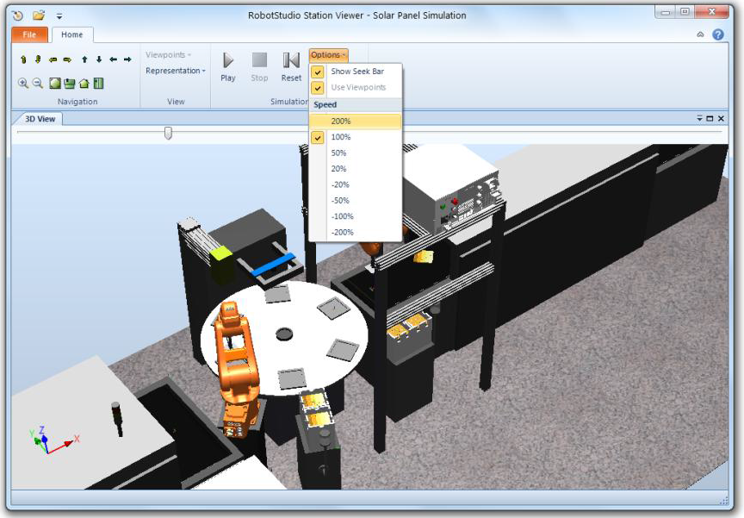
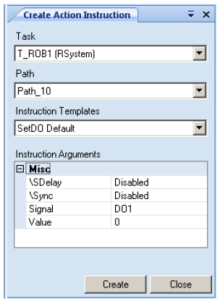
Postup offline programování robotů v ABB Robot studio
5.
6.
Tvorba trajektorie (automatická)
Karta řídicího systému
7.
8.
Dokončení – vkládání instrukcí
Simulace činnosti RTP

Slide 26
Přímé programování
1. Programovací jazyky specifické pro daného výrobce:
ABB: RAPID (Robot Application Programming Interface)
KUKA: KRL (KUKA Robot Language)
Fanuc: Karel
Yaskawa: INFORM
Mitsubishi: MELFA Basic
Staubli: VAL3
…
2. Standardizované jazyky:
RSL (Robot Standard Language): Mezinárodní standardní jazyk pro programování robotů, definovaný normou ISO 8700.
C/C++
Python
Java
….

Slide 27
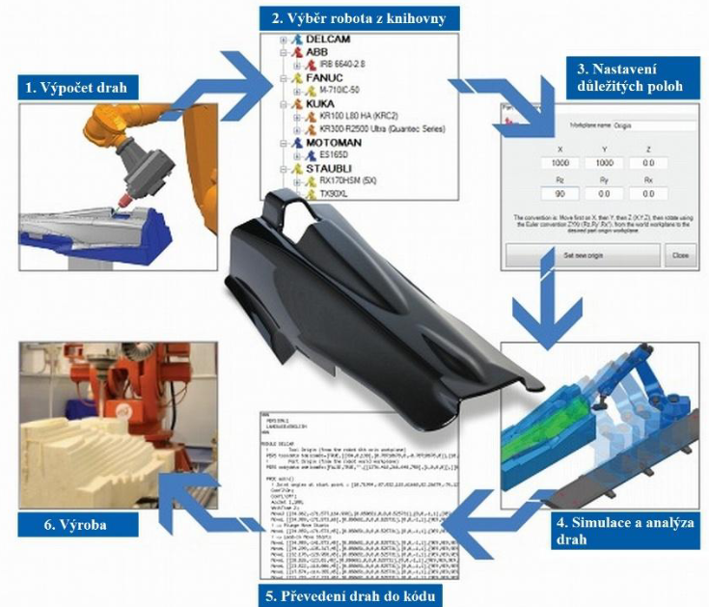
CAD/CAM programování
Softwary jsou zaměřeny na CAM obrábění a s jejich pomocí lze tvořit programy pro obrábění součástí nebo těles různých tvarů, velikostí a geometrií. Neumožňují zpětný přenos změn mezi offline a online režimem.
Průběh obecné metodiky CAD/CAM programování
Zdroj: http://www.delcam-robotics.com
Notes:
Prvním krokem při vypracování programu pro obrábění je tvorba nebo import a úprava 3D modelu součásti,
následovaná programováním drah vybraných nástrojů v závislosti na tvaru součásti.

Slide 28
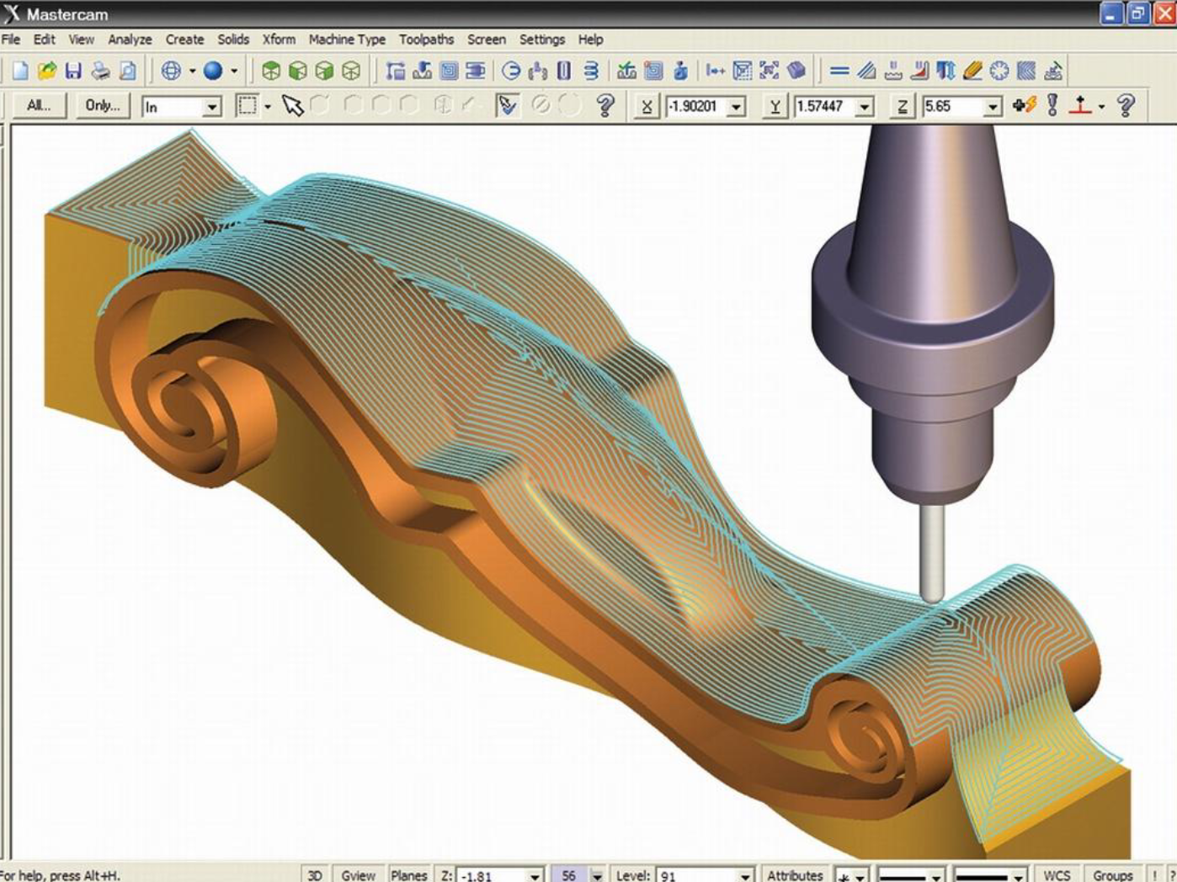
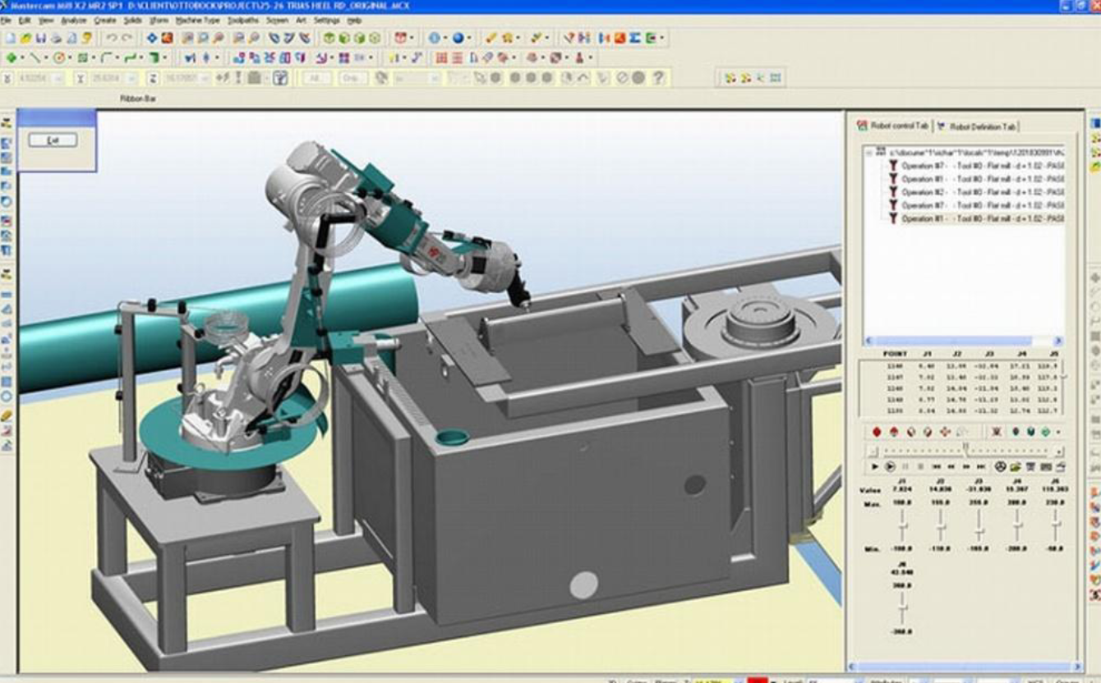
CAD/CAM programování
Příklady softwarových CAD/CAM systémů:
Mastercam + Robotmaster: Pomocí nástroje Mastercam lze definovat, korigovat i simulovat modely součástí a dráhy nástroje, zatímco nástavba Robotmaster slouží k vytvoření příslušného kódu.
Mastercam Robotmaster
Zdroj: http://www.sonetech.cz

Slide 29
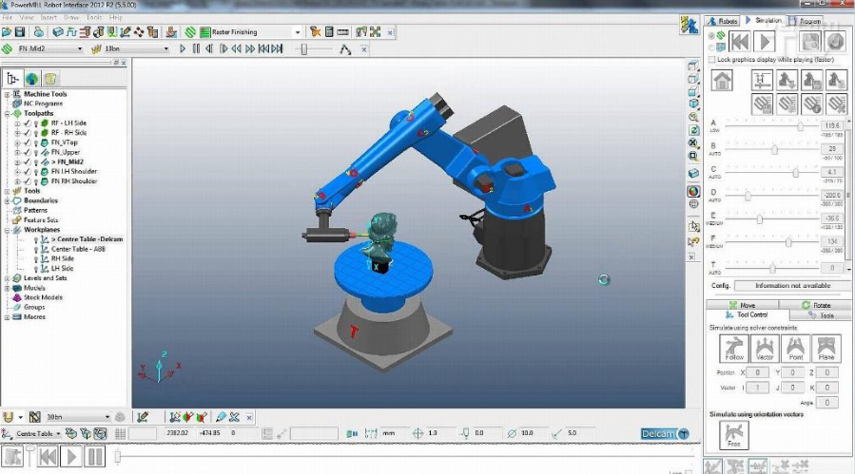
CAD/CAM programování
Příklady softwarových CAD/CAM systémů:
Delcam PowerMILL Robot: PowerMILL představuje CAD/CAM systém pro import a výpočet drah, zatímco nástavba Robot slouží k následnému přiřazení a programování samotného robotu.
PowerMILL Robot
Zdroj: http://www.delcam-robotics.com

